Slide 1
Ғарыш әлемі Сын есімдердің жасалу жолдары

Slide 2
Оқу бағдарламасына сәйкес оқу мақсаты
5.1.6.1 коммуникативтік жағдаятқа сай эмоционалды сөздерді, дауыс ырғақтары арқылы қыстырма, қаратпа, одағай сөздерді еркін қолданып, диалогке даярлықсыз қатысу, өз пікірін білдіру
5.4.4.3 сын есімдердің, шырай түрлерінің көркемдік ерекшелігін тану, сын есімді зат есім орнына қолдана білу

Slide 3
Ескеру:
1.Топпен жұмыс жасаймыз
2.Бір-бірімізді тыңдаймыз
3.Кедергі жасамаймыз

Slide 4
Нейрожаттығу

Slide 5
е
ш
к
п
й
і
е
ү
т
л
а
л
м
а
ы
с
с
ы
т
ы
л
р

Slide 6
е
ш
к
п
й
і
е
ү
т
л
күшейтпелі
күшті
піл
кілт
үй
шелек
а
л
м
а
ы
с
с
ы
т
ы
л
р
салыстырмалы
лас
мас
алыс
сары
асыл

Slide 7
№1-тапсырма: Мәтінмен
жұмыс

Slide 8
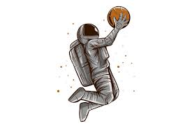
Біртұтам – өте ұзын/тым қысқа
Қас қағым сәтте – тез/ыстық
Алақандағыдай – бірден/анық
Естен кетпес – қорқынышты/ұмытылмас
Көзі жетті – сенді/көрді

Slide 10
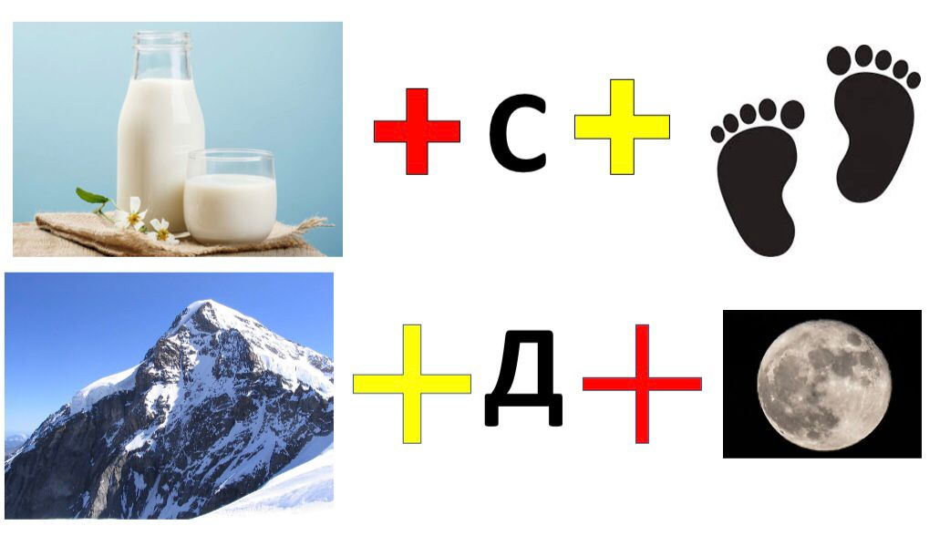

Slide 11
Сын есімдердің жасалу жолдары
Сөз тудырушы жұрнақ арқылы жасалған сын есім туынды сын есім деп аталады.

Slide 12
Жұрнақтар | Мысалдар
лы, -лі, -ды, -ді, -ты, -ті; -сыз, -сіз: -ғы, -гі, -қы, -кі: -лық, -лік, -дық, -дік, -тық, -тік: -шыл, -шіл: -шаң, -шең: -дай, -дей, -тай, -тей: | тау-лы, тас-ты, дене-лі, көрік-ті, өнер-лі т. б. үй-сіз, жер-сіз, қызмет-сіз, ағаш-сыз т. б. жаз-ғы, іш-кі, сырт-қы, соң-ғы, күз-гі, түн-гі т. б. азамат-тық, жыл-дық, өлке-лік, т. б. жер-шіл, үйқы-шыл, күлкі-шіл, үй-шіл, т. б. бой-шаң, сөз-шең, киім-шең, тер-шен т. б. үй-дей, қой-дай, арыстан-дай, ат-тай, түлкі-дей т. б.

Slide 13
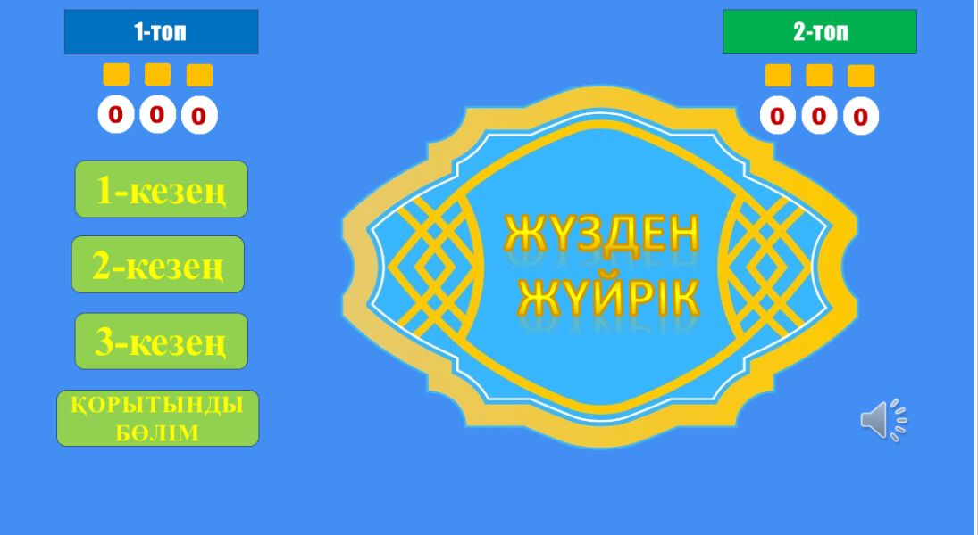
..\Downloads\Жүзден жүйрік сабақ.pptx

Slide 14
Үйге тапсырма: 5-тапсырма: Төмендегі қанатты сөздерден туынды сын есімдерді тауып жазыңдар

Slide 15
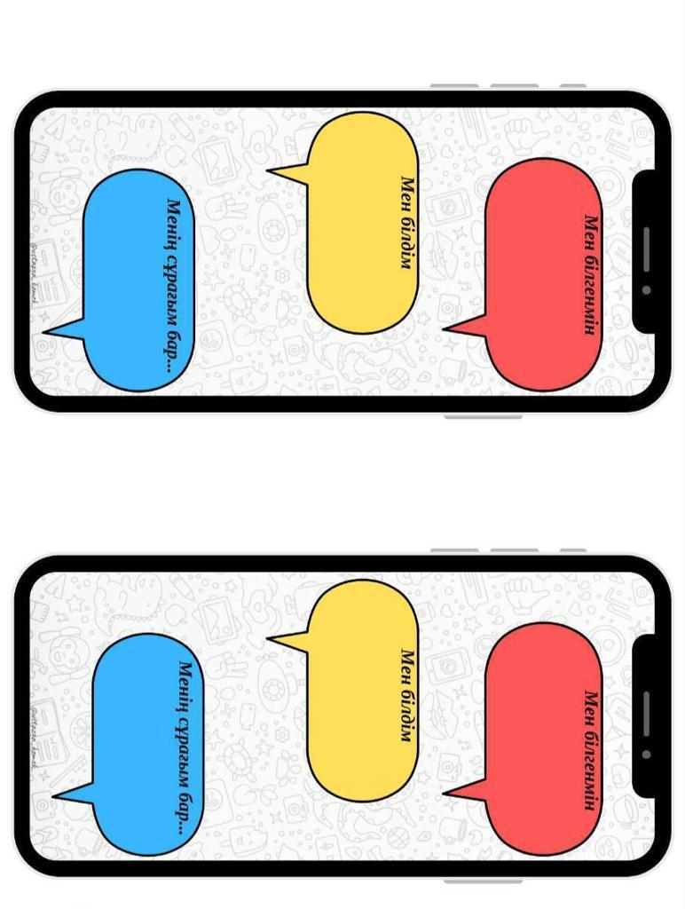
Смс әдісі

